Slide 1
ADMINISTRACION PLANEACION Ricardo Saucedo Márquez Matrícula: 214065 18/10/2019

Slide 2
CASO
ANALIZAR EL AMBIENTE
Riesgos
Beneficios
ESTABLECER OBJETIVOS Y EXTRATEGIAS
DETERMINAR LOS RECURSOS
VERIFICAR LOS RESULTADOS

Slide 3
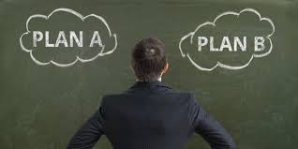
VISION GENERAL DE LA PLANEACION
Objetivos
Planes
Planeación

Slide 4
TIPOS DE PLANES
EJEMPLO: SONORA DE REVITALIZAR EL TURISMO

Slide 5
NIVELES ORGANIZACIONALES

Slide 6
INTERACCION ENTRE TIPOS DE PLAN Y NIVELES

Slide 7
PROCESO DE PLANEACION
1 )Análisis Ambiental:
Pronostico
Incertidumbre en el ambiente/Plan de Contingencia
Benchmarking

Slide 8
PROCESO DE PLANEACION
2 ) Determinar Objetivos
Prioridades y Objetivos múltiples
Medición de Objetivos

Slide 9
PROCESO DE PLANEACION
3) Requerimientos
¿Qué se necesita para que mi producto o servicio tenga mayor presencia?

Slide 10
PROCESO DE PLANEACION
4) Evaluación de Recursos:
Recursos requeridos: Herramientas; Maquinaria, Personal
Recursos disponibles:
Si los recursos exceden de manera significativa los recursos disponibles: Adquirir nuevos recursos o cambiar el plan

Slide 11
PROCESO DE PLANEACION
5) Desarrollo de planes de acción:
Secuencia y tiempos
Responsabilidad:
¿Quién hace que?

Slide 12
PROCESO DE PLANEACION
6) Implementación de los planes:
Verificar la implementación
Supervisar el progreso
Verificar nivel de apoyo
Verificar nivel de resistencia
Ajustes en tiempo real
El punto clave por recordar es que en el ambiente dinámico actual, un plan fijo resultaría tan peligroso como no tener ningún plan.

Slide 13
PROCESO DE PLANEACION
7) Supervisar Resultados:

Slide 15
HERRAMIENTAS DE PLANEACION
Los administradores emplean diversas herramientas de planeacion.
Una de las mas utilizadas: Presupuestos
Sirven para cuantificar y asignar los recursos a las actividades especificas.

Slide 16
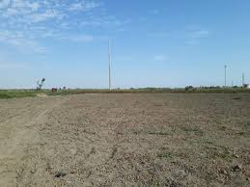
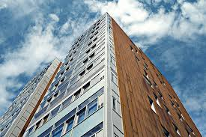
TIPOS DE PRESUPUESTOS:
Para gastos:
Incluye todas las actividades primarias, en las cuales una unidad u organización planea gastar su dinero, así como la cantidad que se les asigna para el año siguiente
Para gastos de capital:
Especifica la cantidad de dinero que se gastará en artículos específicos de uso a largo plazo, cuya compra requiere cantidades significativas

Slide 17
PRESUPUESTO: Propuesto y Autorizado
Propuesto:
Brinda un plan sobre el monto de
dinero que será necesario, y se somete
a la revisión de un superior o de un
comité de revisión de presupuesto
Autorizado:
Especifica los rubros y los montos en
los cuales se autoriza el gasto al
administrador

Slide 18
METODO DE PRUSUPUESTACION:
Método de presupuesto incremental:
Los administradores utilizan el presupuesto aprobado del año anterior, como base para argumentar las razones por las cuales el presupuesto siguiente debería ser mayor o menor
Método de presupuesto de base cero:
Supone que toda asignación de fondos debe justificarse a partir de cero cada año

Slide 19
ESTABLECER LAS METAS
El establecimiento de metas es un proceso específico de planeación para administrar el desempeño.
Características de metas SMART:
Especifica
Medible
Consensuada
Realista
Limite de tiempo

Slide 20
ADMINISTRACION POR OBJETIVOS
A.P.O. es un tipo específico de proceso para establecer metas.
Los sistemas de administración por objetivos son más eficaces cuando la alta administración demuestra claramente que apoya el sistema y participa en él.

